Slide 1
Správa úložišť radioaktivních odpadů
Technické řešení hlubinného úložiště v ČR
JAN KARLOVSKÝ
Oddělení komunikace

Slide 2
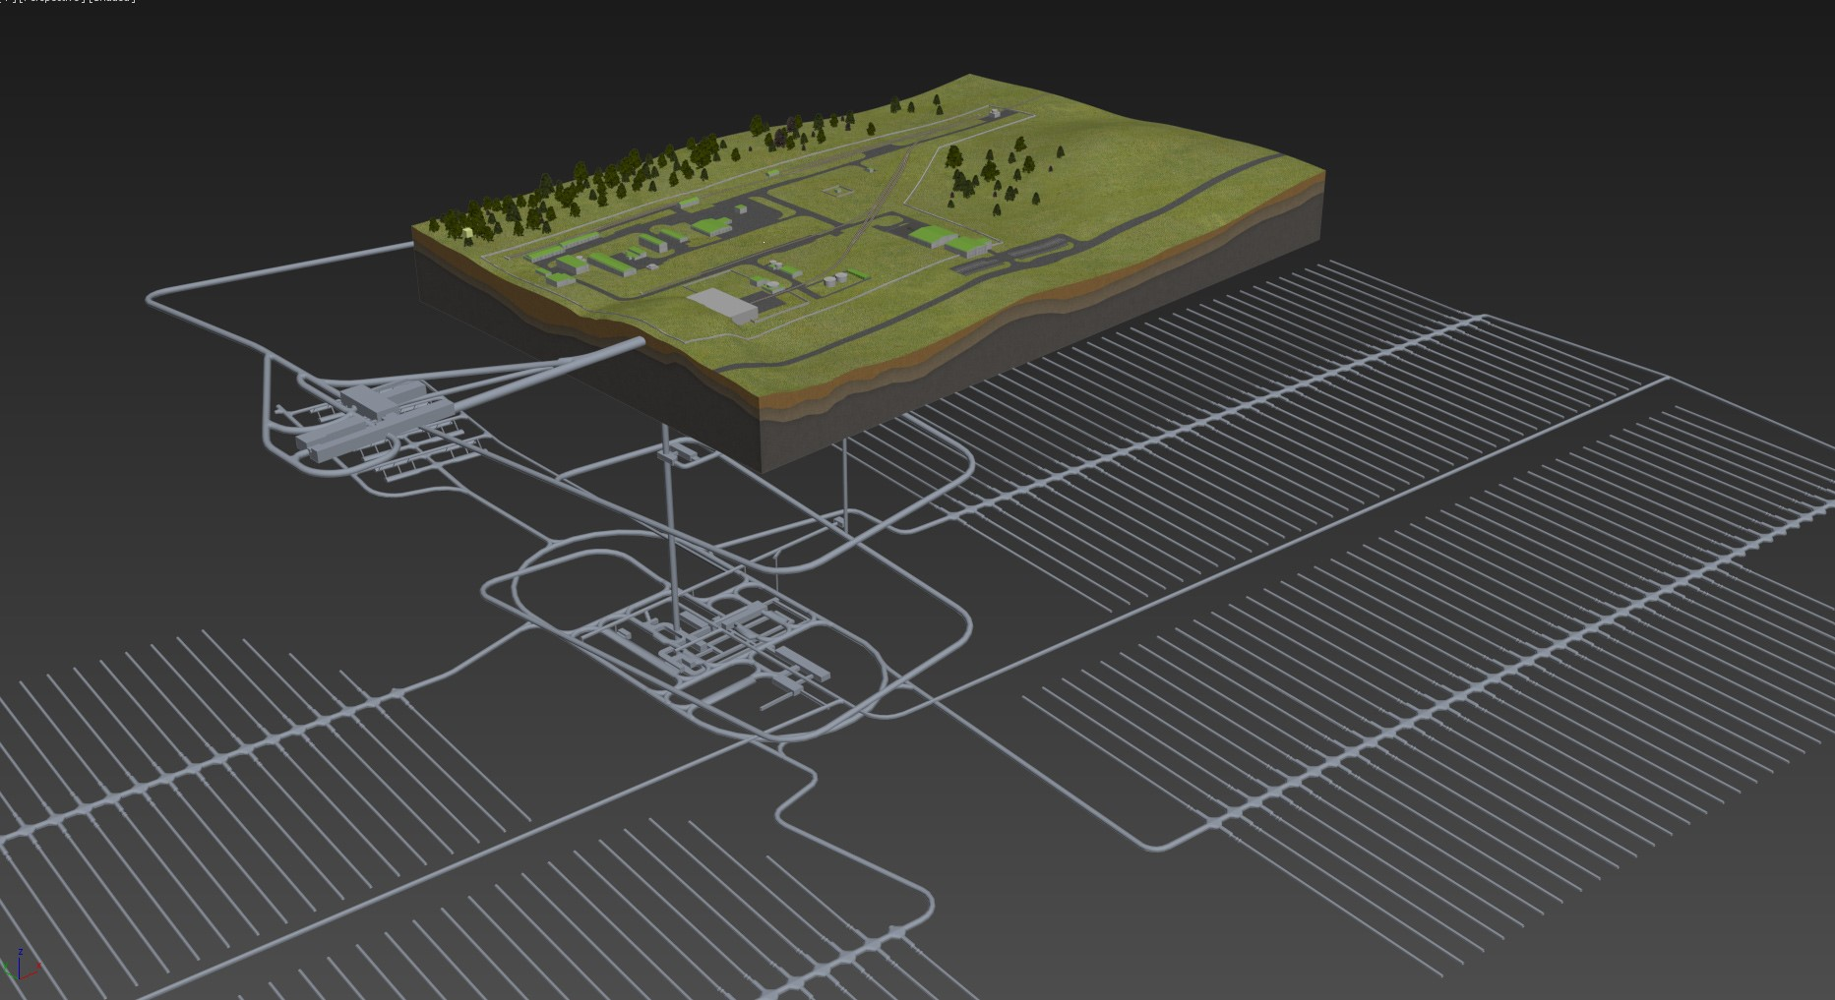
Co je hlubinné úložiště?

Slide 3
Jediné technicky proveditelné, prokazatelně bezpečné a trvalé řešení nakládání s radioaktivními odpady.

Slide 4
Bezpečnost po dobu
1 000 000 let !

Slide 5
K čemu slouží hlubinné úložiště?
Trvalé uložení
vyhořelého jaderného paliva
vysokoaktivních odpadů
Radioaktivní odpady vyprodukované v ČR

Slide 6
Kolik odpadu je třeba uložit a kdy?
9500 t vyhořelého jaderného paliva
4500 m³ ostatní RAO
2020: zúžení počtu lokalit pro výstavbu hlubinného úložiště z 9 na 4
2028: Výběr hlavní a záložní lokality​
2030: Zahájení ražby tunelů a stavba ověřovací laboratoře HÚ
2040: Výstavba jaderného zařízení HÚ​
2050: Zahájení provozu hlubinného úložiště​

Slide 7
Zajištění dlouhodobé bezpečnosti Multibariérový systém

Slide 8
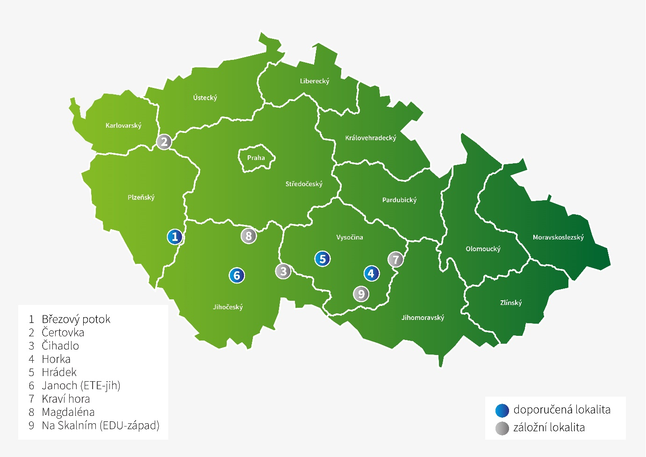
Kde bude HÚ?

Slide 9
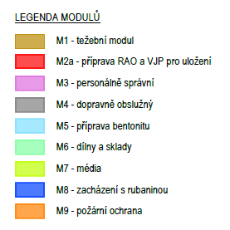
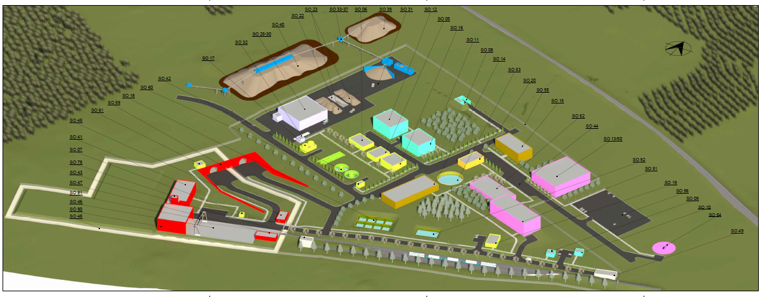
Povrchový areál
Velikost cca 15 ha v závislosti na lokalitě​
Zajištění výstavby, provozu a dopravní obsluhy úložiště

Slide 10
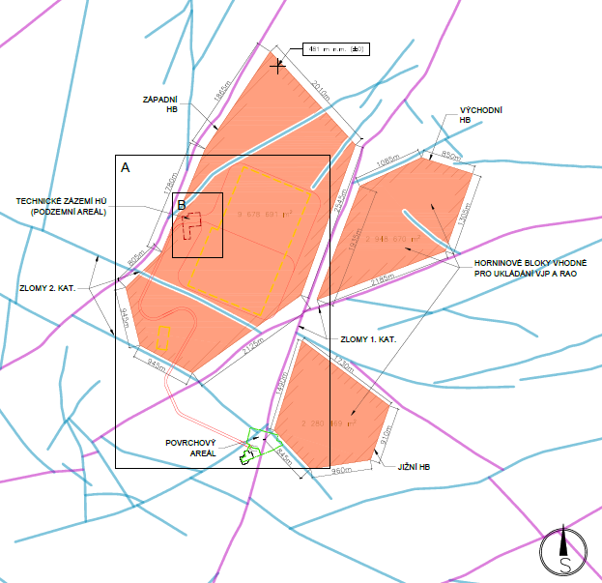
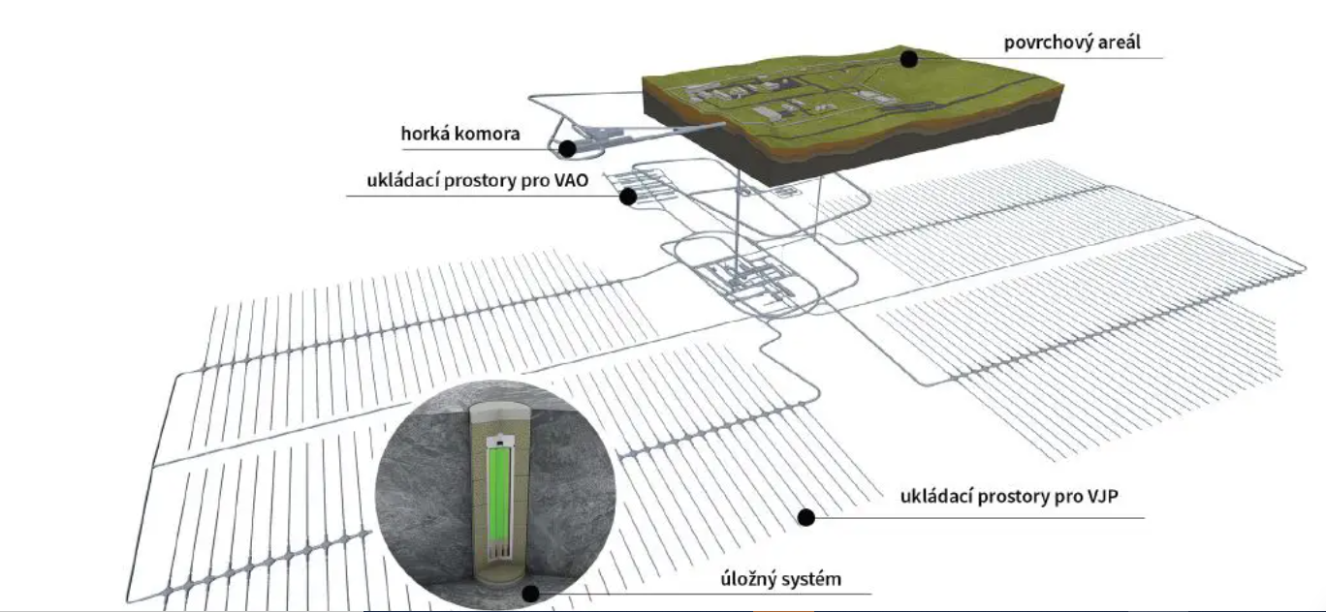
Podzemní areál
Velikost podzemního areálu cca 4km² v závislosti na lokalitě​​
Hloubka úložiště až 500m pod povrchem
Zajištění výstavby, dopravní obsluhy, překládky odpadů a ukládání
- Krystalinická hornina​

Slide 11
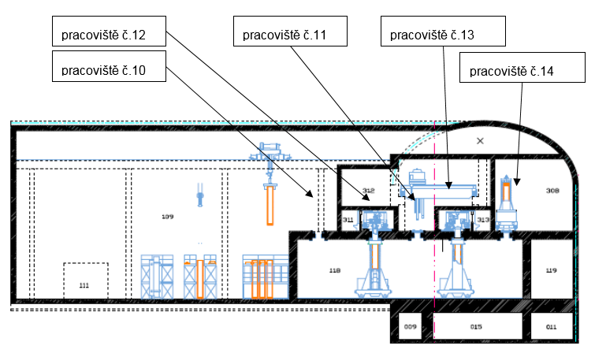
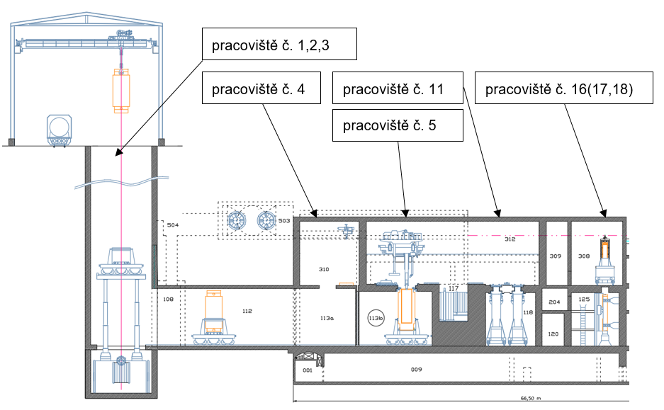
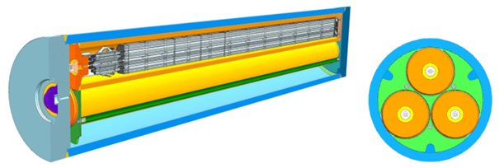
Překládací uzel – horká komora
Přeložení paliva z kontejnerů typu CASTOR do UOS (ukládací obalový soubor)​
Příprava ostatních RAO před uložením

Slide 12
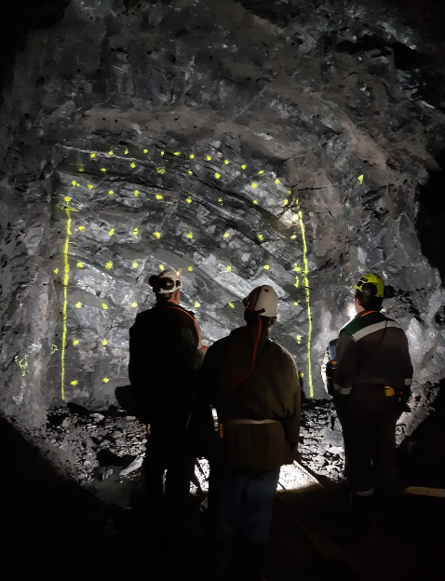
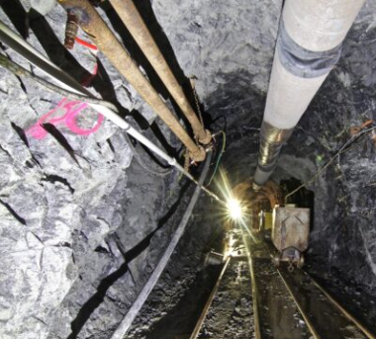
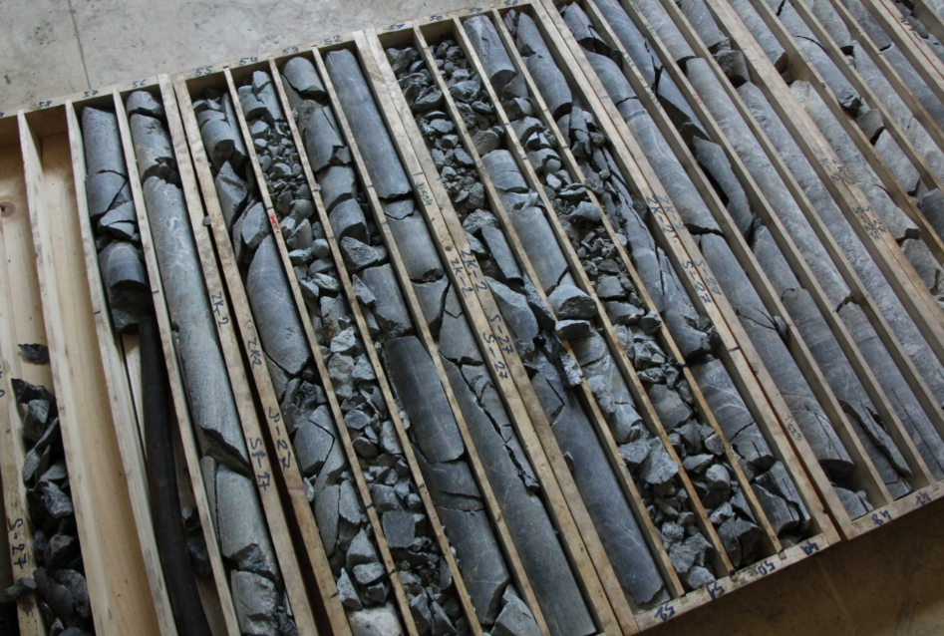
Ověřovací laboratoř
Získání dat z finálního horninového prostředí​
Ověření funkčnosti ukládacího systému
Součástí bude demonstrační ukládací chodba pro předzkušební provoz úložiště

Slide 13
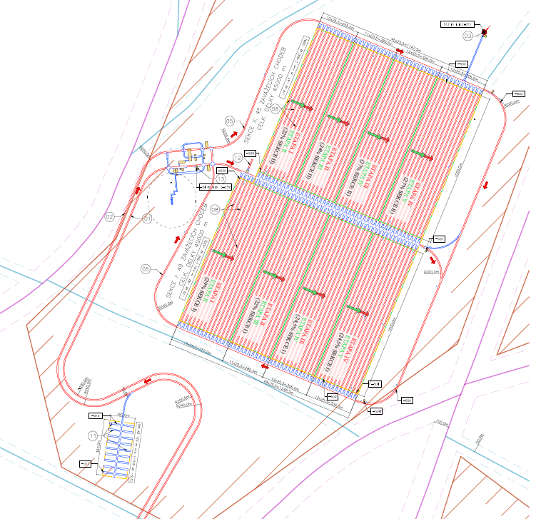
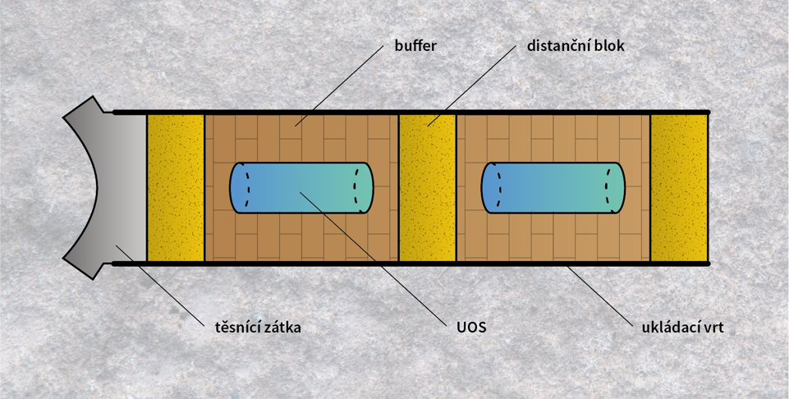
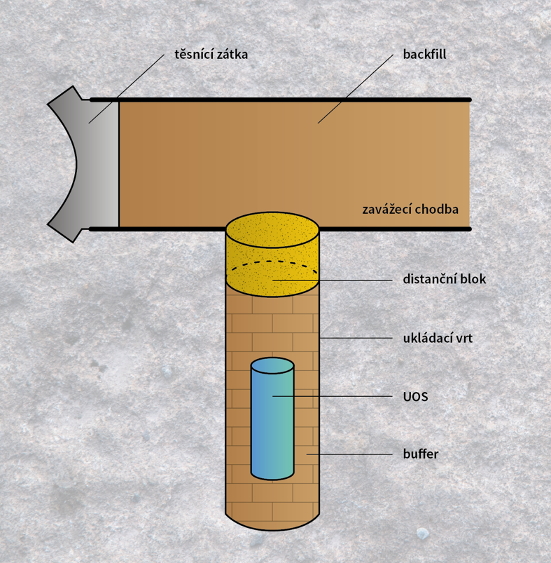
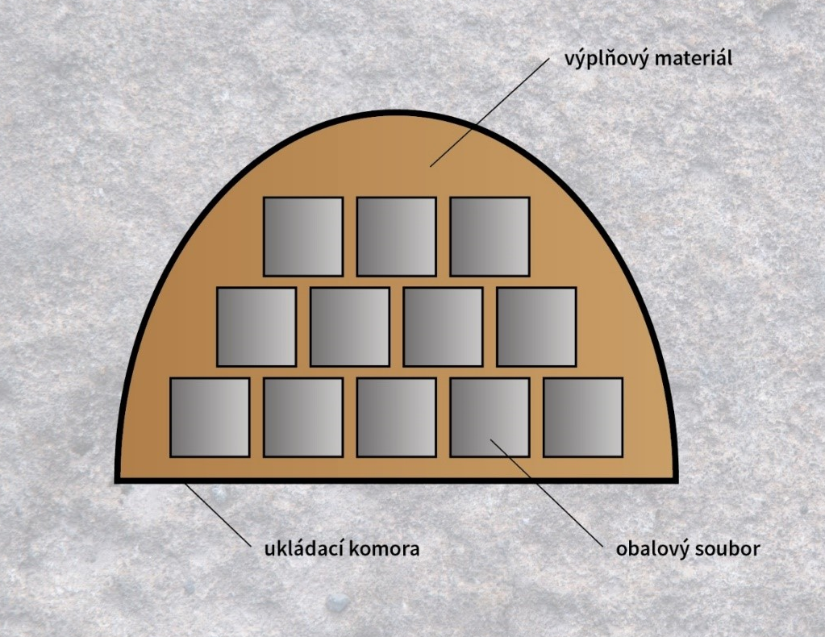
Ukládací sekce
Horizontální, vertikální ukládací systém pro vyhořelé jaderné palivo​
Ukládací komory pro vysokoaktivní odpady

Slide 14
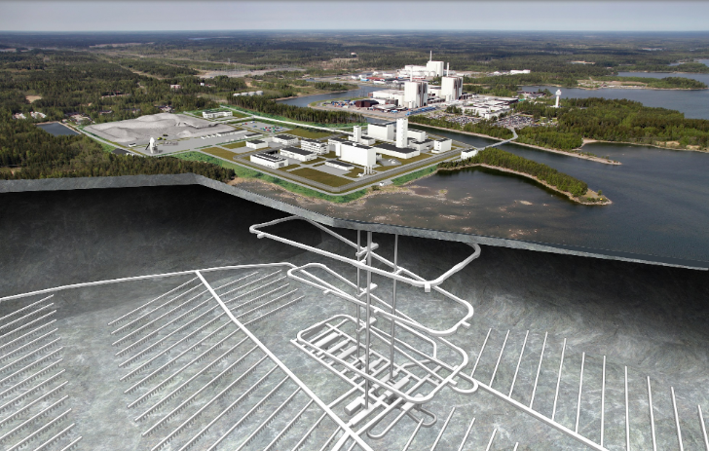
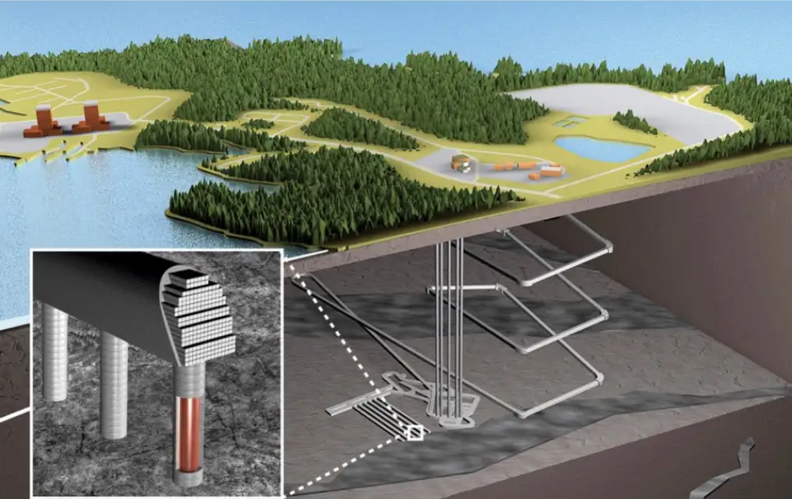
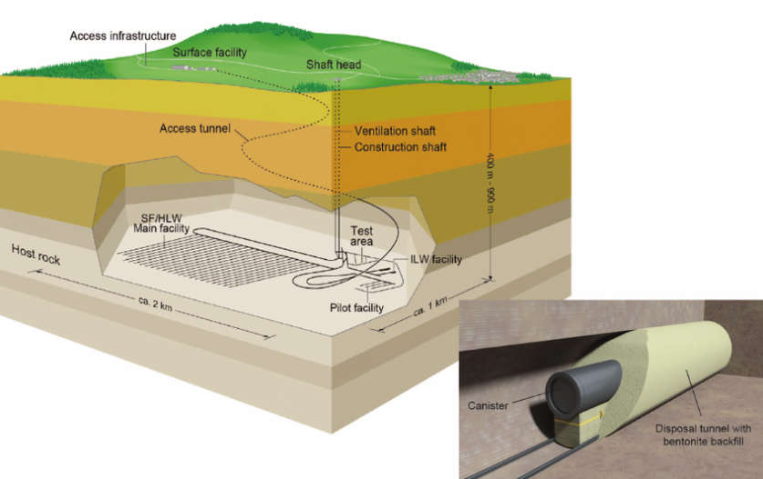
Mezinárodní spolupráce
Finsko - Posiva.fi
Švédsko - Skb.com
Švýcarsko – nagra.ch

Slide 15
Děkuji za pozornost!
www.surao.cz
karlovsky@surao.cz
dohnalkova@surao.cz

